Slide 1
Matrix
Exponentiation
108
Menghitung suku ke-10^18 dari sebuah rekurens dalam waktu logaritmik
Aljabar · Day 108

Slide 2
00
Sebelum Mulai
Materi ini tentang apa, dan kapan ia dipakai

Slide 3
Penjelasan Sederhana
Matrix exponentiation memajukan rekurens banyak langkah sekaligus.
BAYANGKAN SEPERTI INI
DI DALAM SOAL
Mesin yang setiap diputar sekali mengubah dua angka di layar menjadi dua angka berikutnya.
Satu langkah rekurens dinyatakan sebagai satu perkalian matriks dengan vektor state.
Untuk memutar 1000 kali, kamu tidak perlu memutar seribu kali. Buat dulu "mesin dua putaran", lalu "mesin empat putaran", dan seterusnya.
Kuadratkan matriksnya berulang kali. M pangkat 2, 4, 8, ... masing-masing satu perkalian.
1000 = 512 + 256 + 128 + 64 + 32 + 8. Cukup enam mesin besar dipasang berurutan.
Pecah pangkat menjadi jumlah pangkat dua — ide yang sama persis dengan modpow.
Mesinnya harus SAMA setiap putaran. Kalau aturannya berubah tiap langkah, mesin tunggal tidak berlaku.
Transisi harus tetap. Bila berubah di setiap langkah, matriksnya tidak bisa dipangkatkan.
INTINYA
Bagian tersulit bukan kodenya, melainkan menyusun vektor state dan matriksnya. Selalu uji dengan n = 1, 2, 3.

Slide 4
Materi Ini Tentang Apa
Matrix exponentiation menghitung suku ke-10^18 dari sebuah rekurens linear dalam waktu logaritmik, dengan mengubah satu langkah menjadi perkalian matriks.
Idenya sama persis dengan modpow
Membelah pangkat menjadi dua berulang kali. Yang berubah hanya objeknya: dari bilangan menjadi matriks, dan dari angka 1 menjadi matriks identitas.
Bagian tersulit adalah menyusun state
Tulis vektor state, lalu tulis apa yang terjadi setelah satu langkah. Koefisiennya menjadi baris matriks. Kodenya justru bagian yang mudah.
Kompleksitasnya O(k³ log n)
Dengan k ukuran matriks. Untuk k = 2 dan n = 10^18 hanya sekitar 480 operasi. Matriks 100 x 100 masih bisa; 500 x 500 sudah terlalu berat.
Pangkat adjacency matrix menghitung jalur
Elemen ke-(i, j) dari A pangkat k adalah banyaknya jalur dari i ke j sepanjang tepat k sisi. Identitas yang sangat berguna.

Slide 5
Kapan Dipakai, Kapan Tidak
Yang menentukan bukan besarnya n, melainkan besarnya matriks. Kode ini menghitung biaya untuk beberapa ukuran sekaligus.
PAKAI KETIKA
JANGAN PAKAI KETIKA
v
Rekurens linear dengan n sampai 10^18
x
n cukup kecil sehingga DP biasa sudah lolos
v
Menghitung banyaknya jalur sepanjang tepat k sisi pada graf kecil
x
Transisinya berubah di setiap langkah — tidak bisa dijadikan satu matriks
v
DP yang transisinya sama persis di setiap langkah, dengan state sedikit
x
Rekurensnya tidak linear, misalnya ada perkalian antar suku
v
Menghitung banyaknya string sah sepanjang n yang sangat besar
x
Jumlah state-nya besar; k³ tumbuh sangat cepat
Kesalahan off-by-one pada pangkat adalah bug paling sering. Selalu uji n = 1, 2, dan 3 dengan tangan sebelum mengirim jawaban.

Slide 6
Posisi Materi Ini
Materi ini tidak berdiri sendiri. Di kiri adalah yang sebaiknya sudah kamu kuasai, di kanan adalah yang terbuka setelah materi ini selesai.
PRASYARAT
SETELAH INI
Modular exponentiation (Day 90)
Kitamasa
MATERI INI
Matrix
Exponentiation
Operasi matriks
Berlekamp-Massey
Rekurens
Mengubah satu langkah rekurens menjadi perkalian matriks.
DP dengan transisi tetap
Bila modpow sudah kamu kuasai, materi ini hanya soal mengganti operasi perkaliannya. Yang benar-benar baru hanyalah cara menyusun matriksnya.

Slide 7
Agenda
01 Masalah Rekurens dengan n Besar
05 Fast Power untuk Matriks
02 Menyusun Matriksnya
06 Aplikasi yang Sering Keluar
03 Simulasi pada Fibonacci
07 Kapan Dipakai, Kapan Tidak
04 Perkalian Matriks Modulo
08 Contoh Soal & Latihan

Slide 8
01
Ide Dasar
Satu langkah rekurens sebagai perkalian matriks

Slide 9
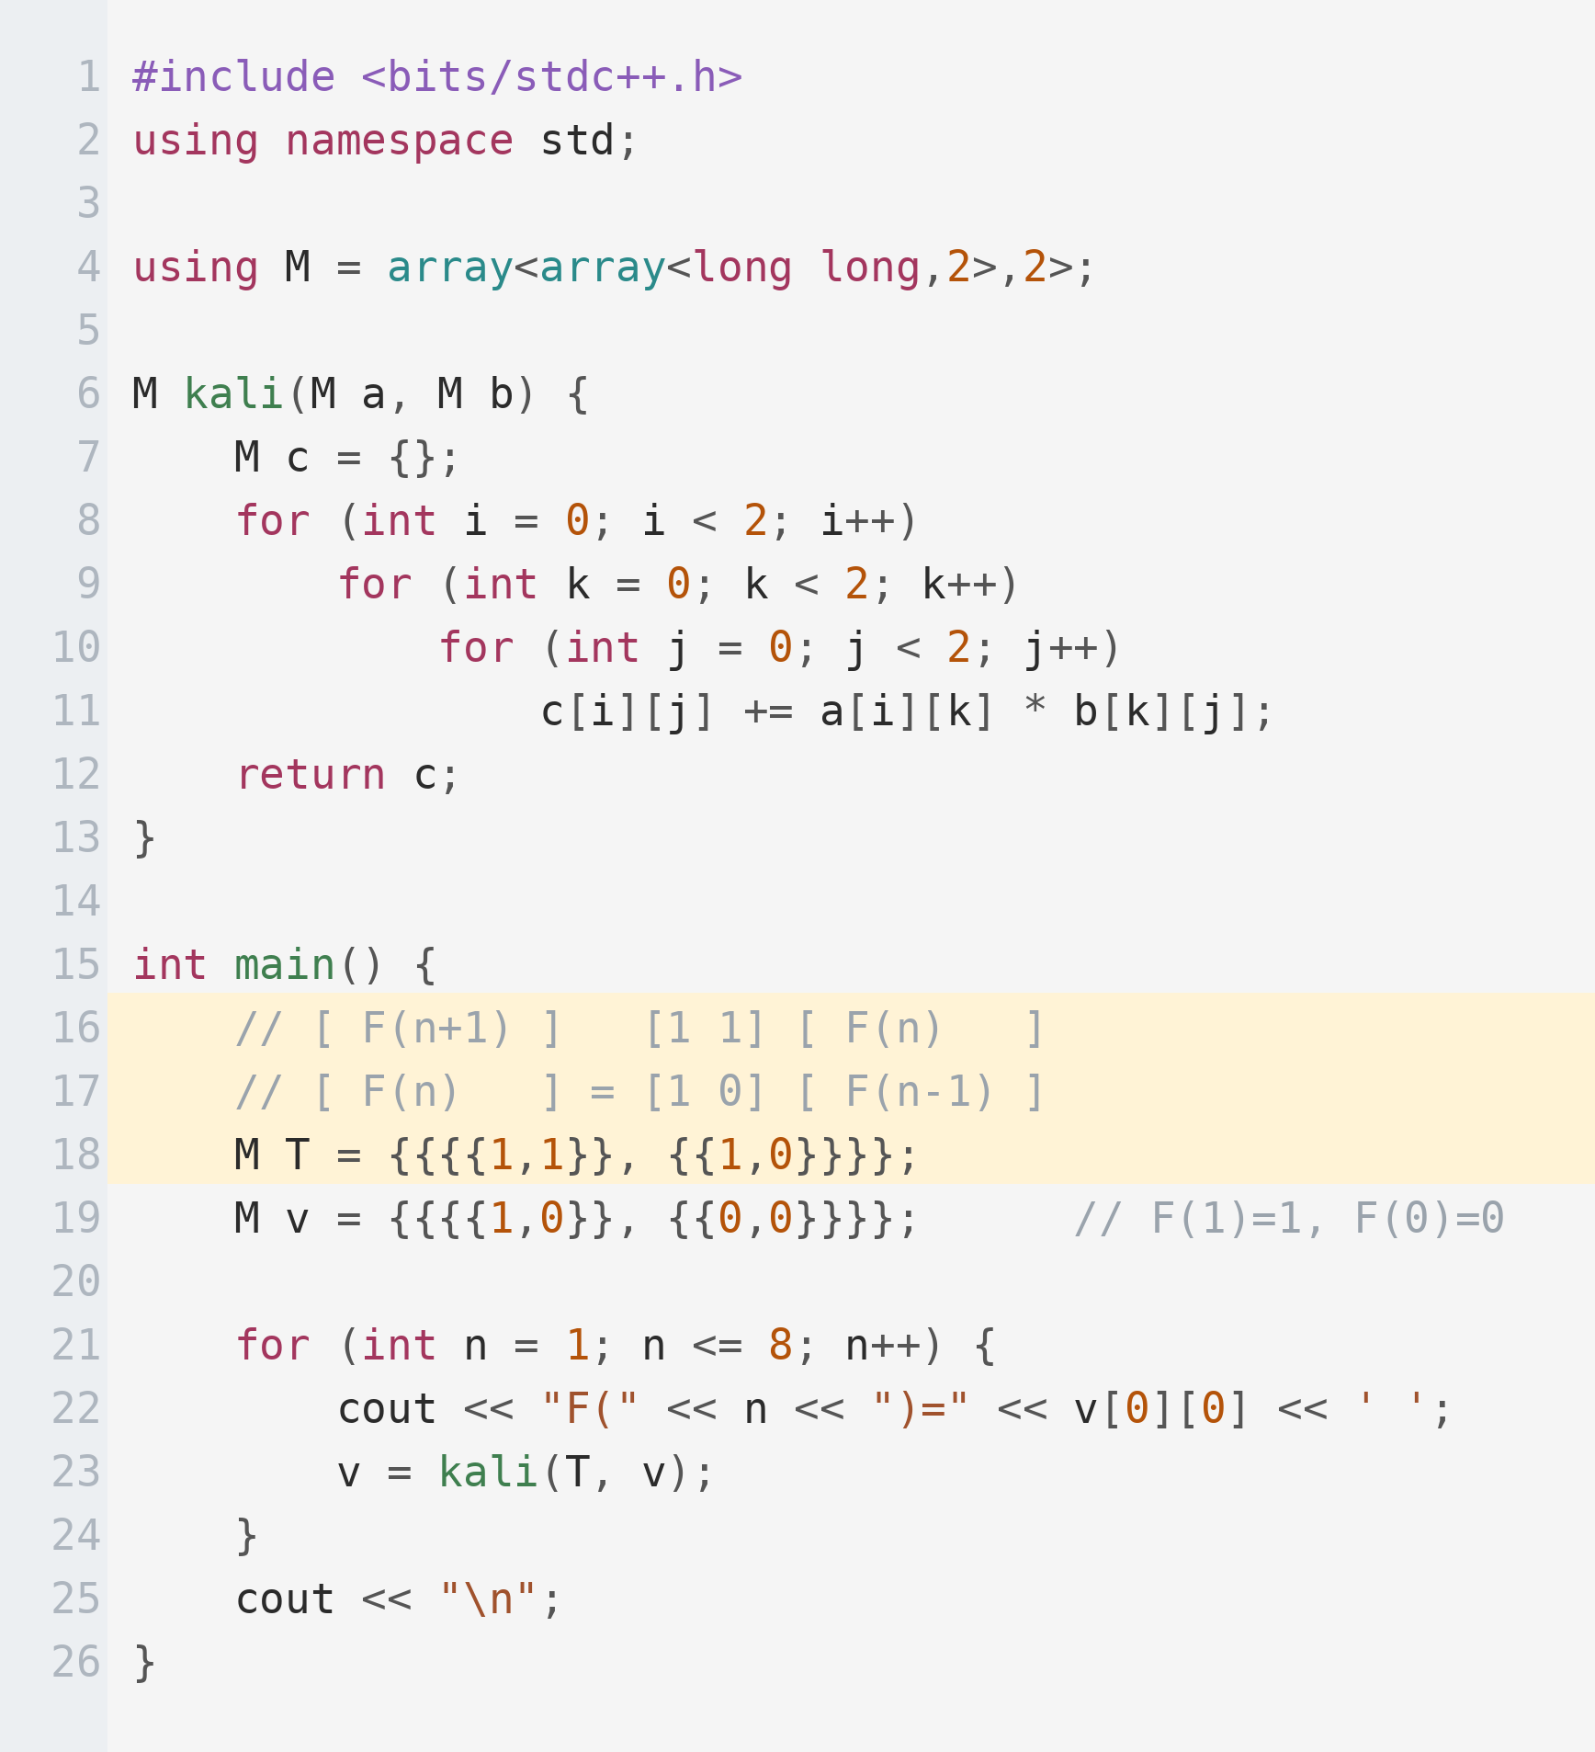
Kenapa Matriks
Satu perkalian matriks menggeser satu langkah rekurens. Karena perkalian bisa dipangkatkan cepat, n langkah menjadi log n perkalian.
PENJELASAN
Matriks T yang sama dipakai berulang, dan itulah kuncinya: menghitung F(10^18) berarti menghitung T pangkat 10^18, yang selesai dalam sekitar 60 perkalian matriks.
Barisan rekurens linear selalu bisa ditulis sebagai perkalian matriks.
Ukuran matriksnya sama dengan orde rekurensnya.
Biayanya O(k^3 log n) — sangat cepat selama k kecil.
Jangan lupa modulo di setiap perkalian bila soalnya meminta.

Slide 10
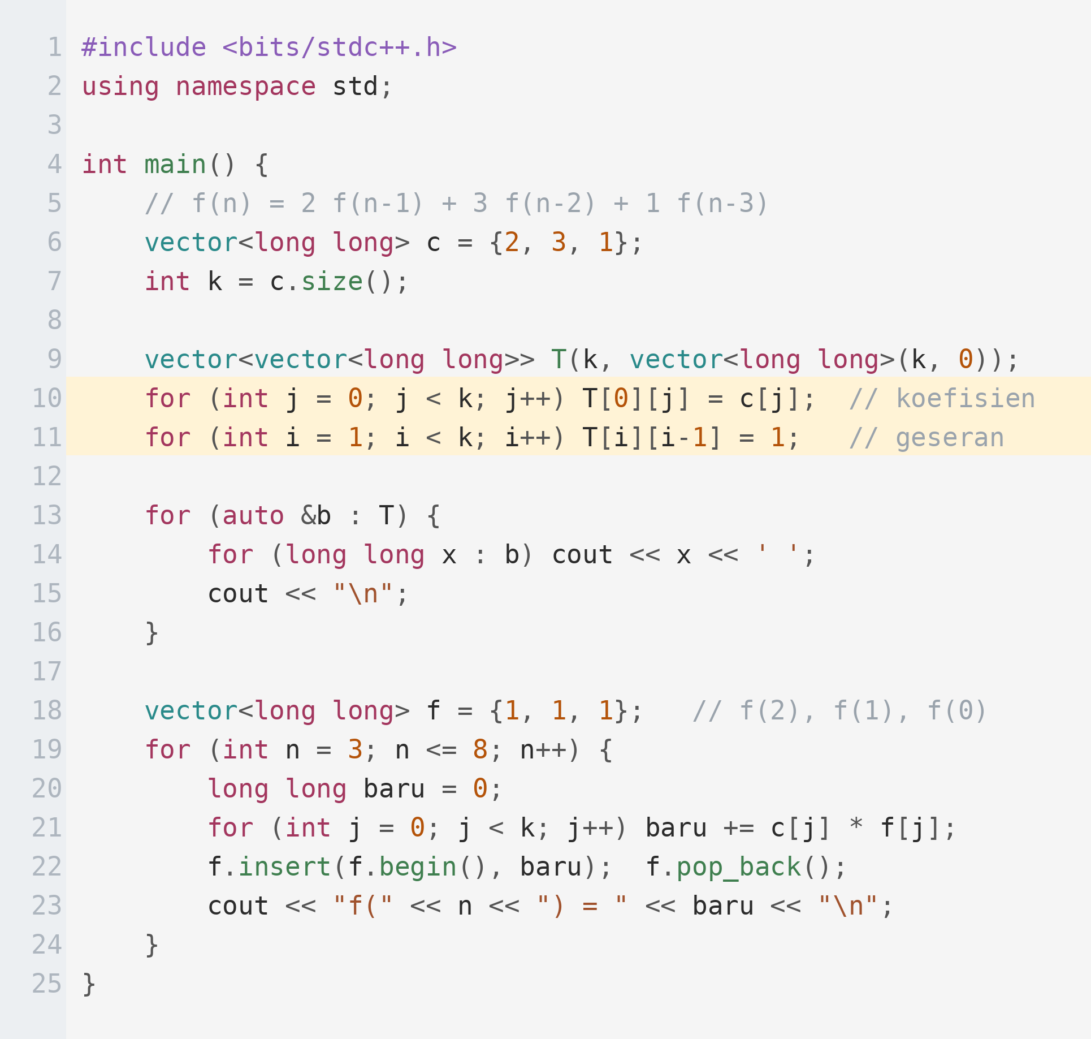
Menyusun Matriksnya
Menyusun matriksnya mekanis: baris pertama diisi koefisien, di bawahnya matriks identitas yang digeser. Kode ini membangunnya sendiri.
PENJELASAN
Baris kedua dan ketiga hanya menggeser nilai lama ke bawah, sehingga vektor keadaan selalu berisi k nilai terakhir. Setelah matriksnya benar, tinggal dipangkatkan cepat.
Baris pertama = koefisien rekurens, urut dari yang terbaru.
Baris sisanya = identitas yang digeser satu kolom ke kiri.
Vektor keadaannya berisi k nilai terakhir, bukan satu nilai.
Kalau ada suku konstanta, tambahkan satu baris dan kolom berisi 1.

Slide 11
02
Simulasi
Fibonacci dengan matriks 2 x 2

Slide 12
Langkah 1 — Matriks Dasarnya
Baris pertama menyatakan fib(n+1) = fib(n) + fib(n-1). Baris kedua sekadar menggeser nilai lama.
kolom 1
kolom 2
baris 1
1
1
baris 2
1
0
M x [ fib(n), fib(n-1) ] = [ fib(n+1), fib(n) ]
Baris pertama berisi koefisien rekurensnya. Baris kedua berisi satu dan nol, yang berfungsi memindahkan fib(n) ke posisi fib(n-1) pada langkah berikutnya.

Slide 13
Langkah 2 — Setelah Dikuadratkan
M pangkat dua berarti maju dua langkah sekaligus. Isinya masih bilangan Fibonacci.
kolom 1
kolom 2
baris 1
2
1
baris 2
1
1
M^2 = | 2 1 | M x [f(n), f(n-1)] dua kali = [f(n+2), f(n+1)]
Pola umumnya: M pangkat k berisi [ fib(k+1), fib(k) ; fib(k), fib(k-1) ]. Sifat ini bisa dipakai untuk memeriksa kebenaran implementasimu.

Slide 14
Langkah 3 — Setelah Dipangkatkan Empat
Dengan tiga kali pengkuadratan, kita sudah maju delapan langkah. Itulah kenapa n = 10^18 hanya butuh sekitar 60 perkalian.
kolom 1
kolom 2
baris 1
5
3
baris 2
3
2
M^4 = | 5 3 | -> fib(5) = 5, fib(4) = 3, fib(3) = 2
Setiap pengkuadratan menggandakan jumlah langkah yang ditempuh. Untuk mencapai 10^18 langkah, cukup sekitar 60 kali pengkuadratan.

Slide 15
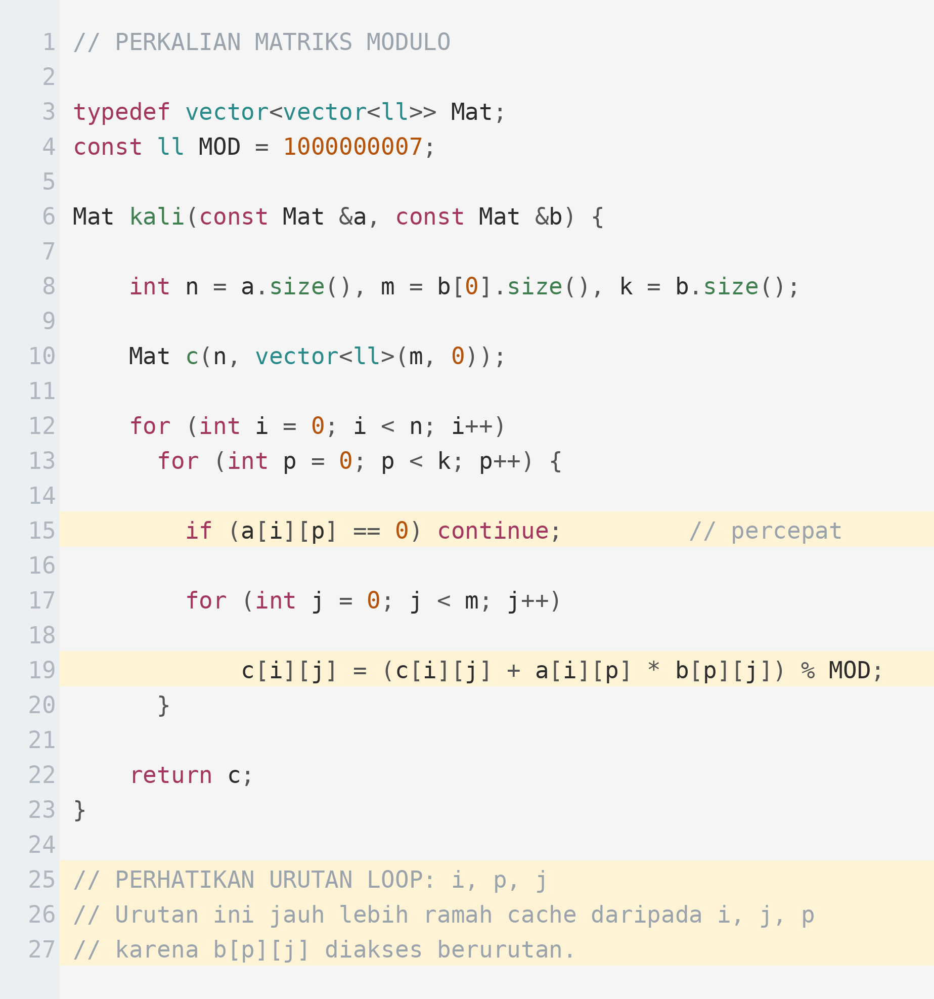
Perkalian Matriks Modulo
Tiga loop bersarang biasa. Perhatikan urutan loopnya dan baris pemercepat di tengah.
PENJELASAN
Urutan loop i, p, j membuat akses ke b[p][j] berurutan di memori. Pada matriks berukuran 100 x 100, ini bisa dua sampai tiga kali lebih cepat daripada urutan i, j, p.

Slide 16
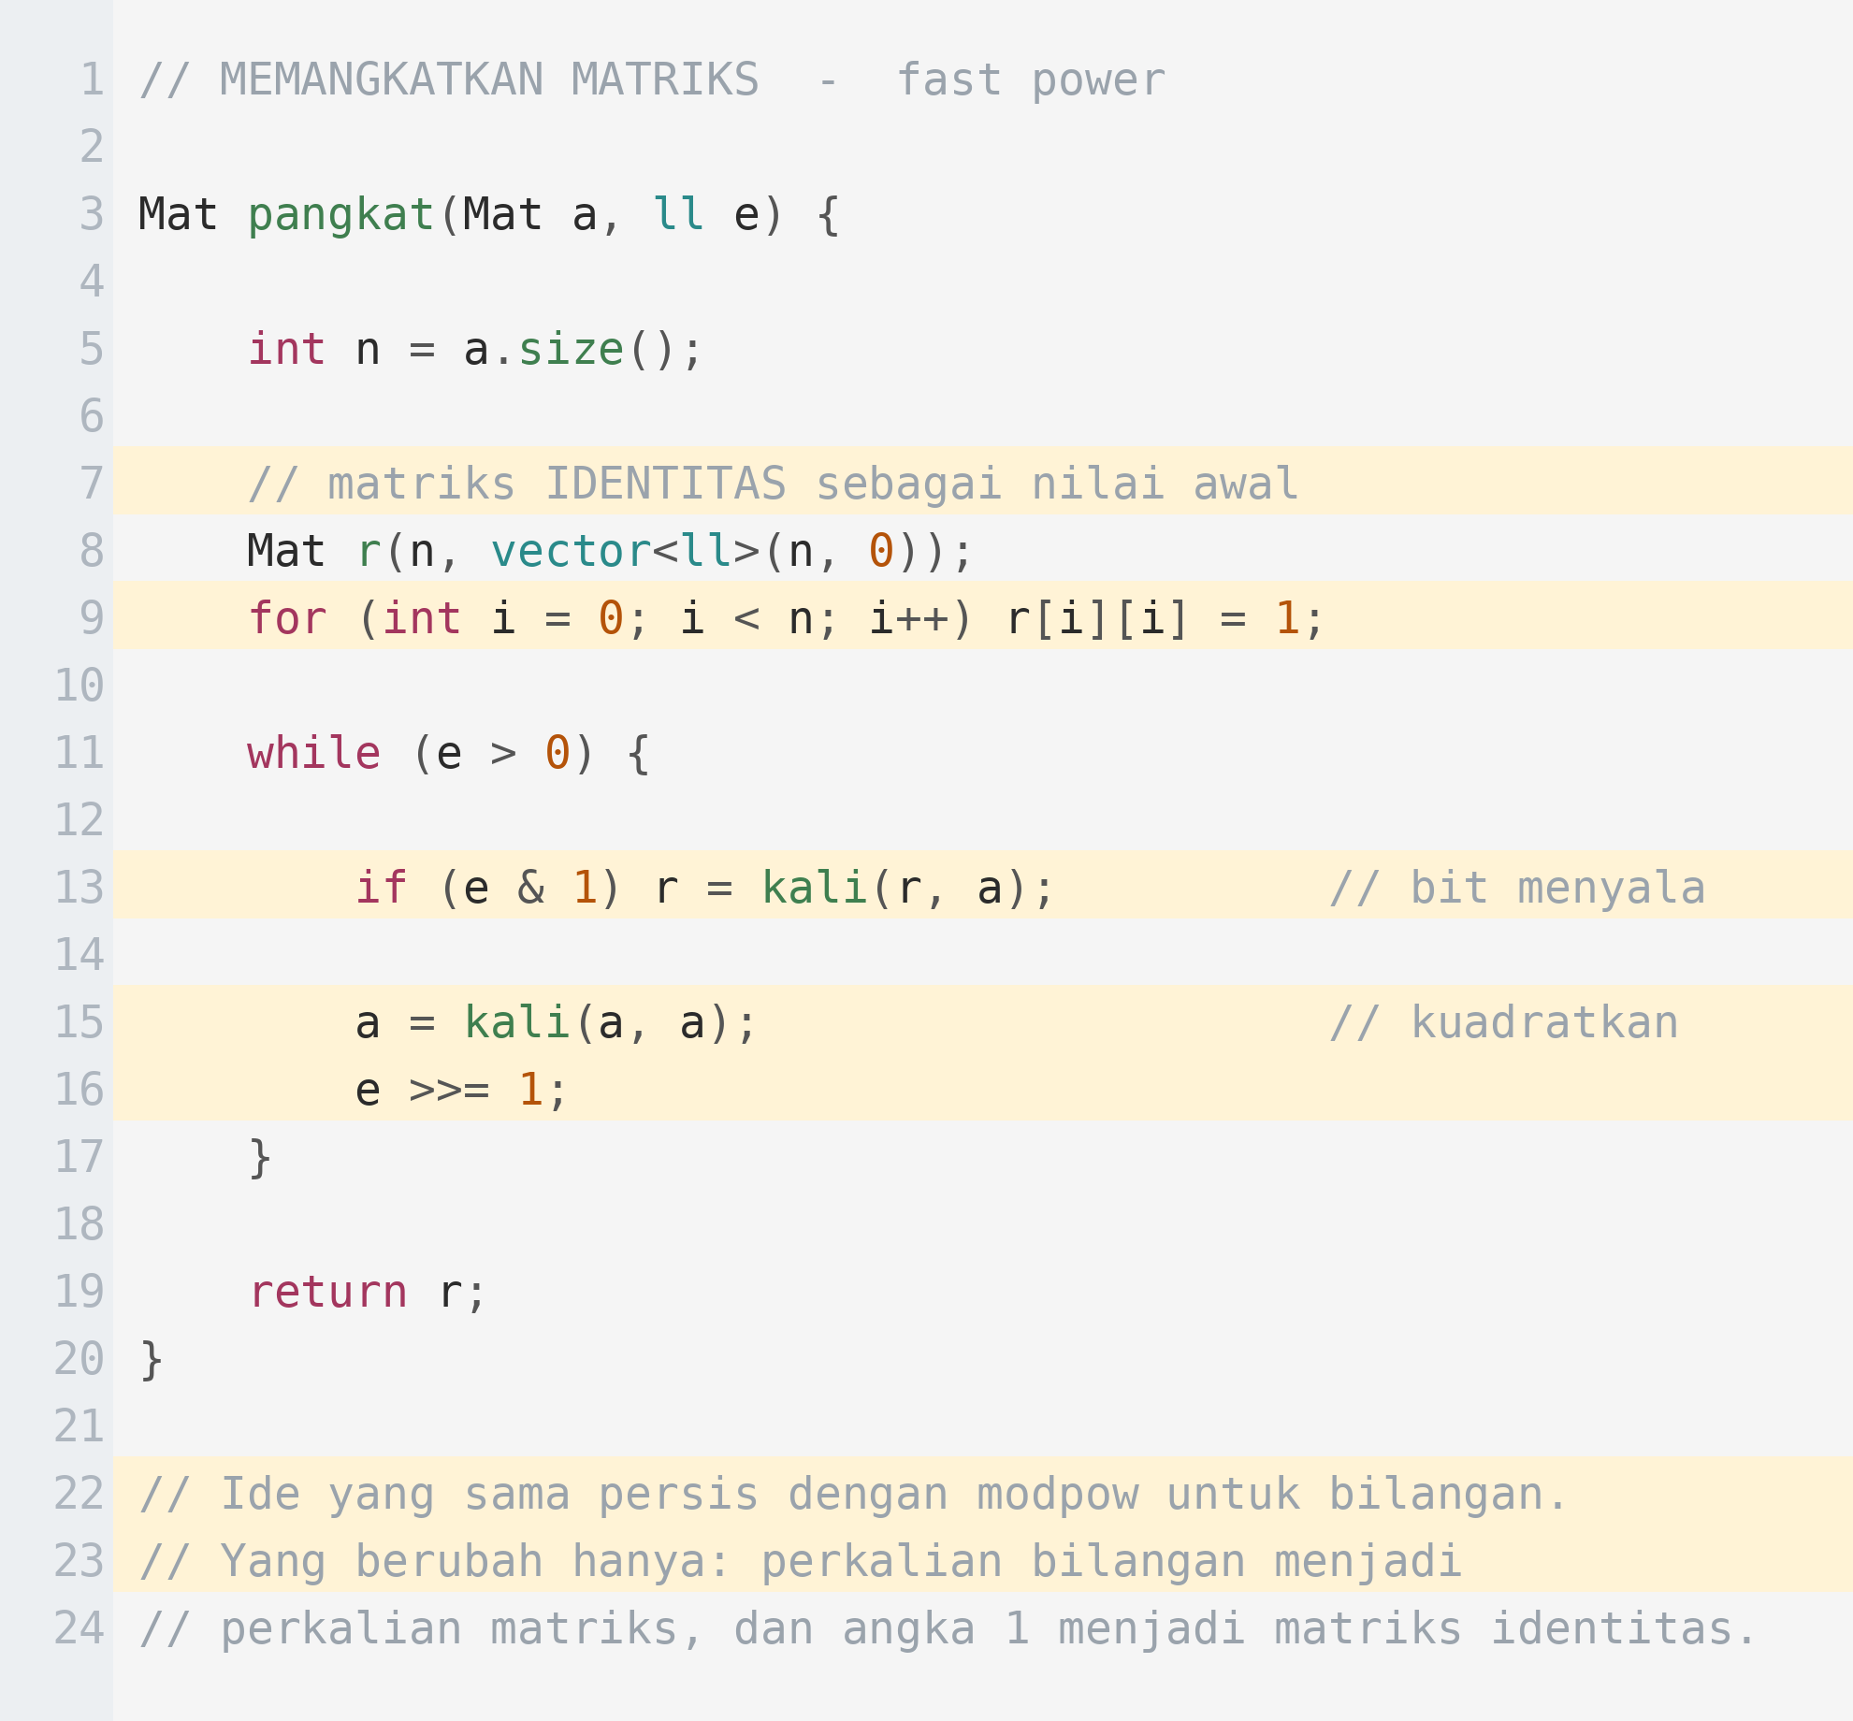
Fast Power untuk Matriks
Kerangkanya sama persis dengan modpow. Yang berubah hanya nilai awalnya: dari angka 1 menjadi matriks identitas.
1
Matriks identitas adalah padanan angka satu: apa pun dikalikan dengannya tidak berubah. Ia dipakai sebagai nilai awal akumulator.
2
Diagonalnya diisi satu, sisanya nol. Melupakan langkah ini membuat seluruh hasil menjadi nol.
3
Bila bit sekarang menyala, kalikan hasil dengan matriks sekarang. Sama persis dengan modpow pada bilangan.
4
Matriks dikuadratkan setiap langkah, sehingga ia mewakili 1, 2, 4, 8, ... langkah.
5
Pangkat digeser ke kanan, memindahkan pemeriksaan ke bit berikutnya.
6
Karena idenya identik dengan modpow, bila salah satunya sudah kamu kuasai, yang lain hanya soal mengganti operasi perkaliannya.

Slide 17
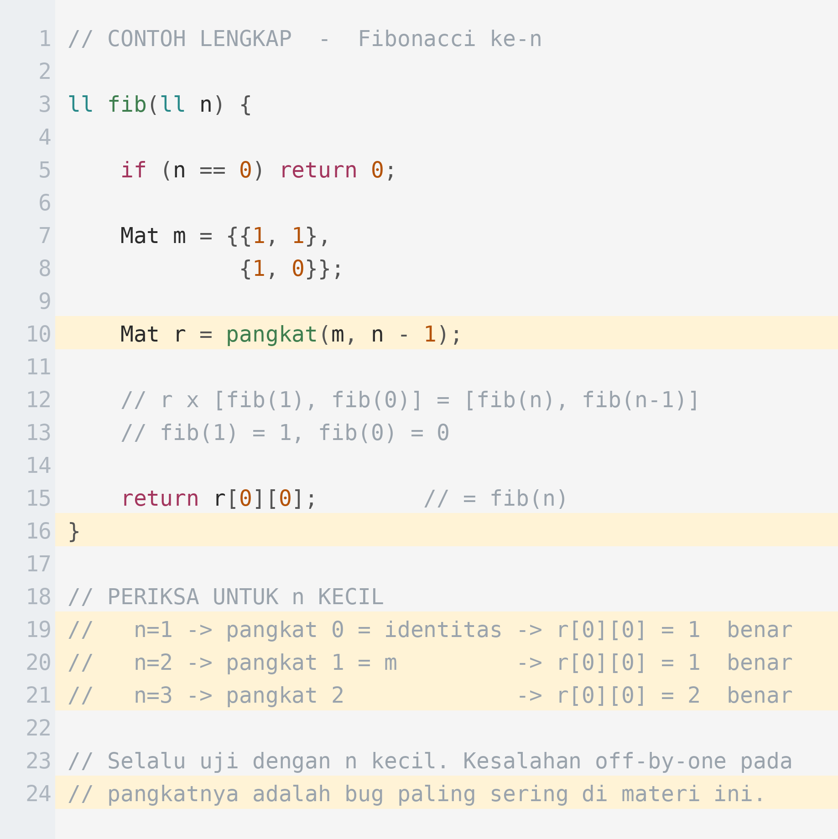
Contoh Lengkap Fibonacci
Perhatikan pangkat n-1, bukan n. Kesalahan off-by-one di sini adalah bug paling sering pada materi ini.
PENJELASAN
Kebiasaan yang menyelamatkan: sebelum mengirim jawaban, periksa n = 1, 2, dan 3 dengan tangan. Bila ketiganya benar, pangkatnya hampir pasti sudah tepat.

Slide 18
03
Aplikasi
Bukan hanya untuk Fibonacci

Slide 19
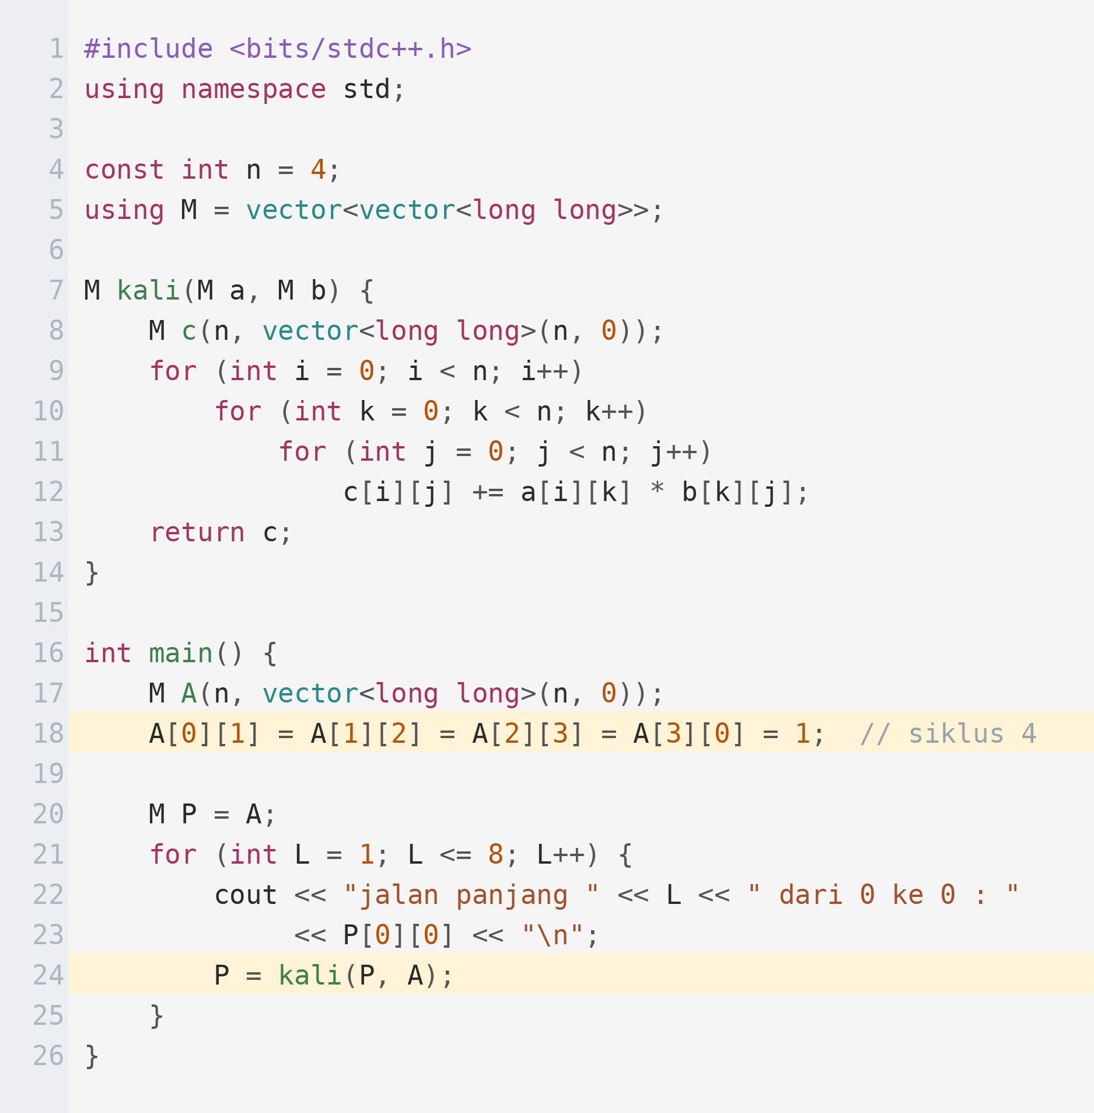
Lima Aplikasi Utama
Aplikasi kedua tersering: pangkat matriks ketetanggaan menghitung banyaknya jalan berpanjang tepat L. Kode ini memperagakannya pada siklus.
PENJELASAN
Hanya panjang kelipatan empat yang bernilai satu — persis panjang siklusnya. Dengan pangkat cepat, pertanyaan "berapa jalan sepanjang 10^18" selesai dalam 60 perkalian.
Entri (i,j) dari A pangkat L = banyak jalan panjang L dari i ke j.
Lima aplikasi: rekurens linear, menghitung jalan, DP dengan transisi tetap,
peluang rantai Markov, dan menghitung string yang memenuhi automaton.
Untuk n besar, kompleksitasnya O(n^3 log L) — n harus tetap kecil.

Slide 20
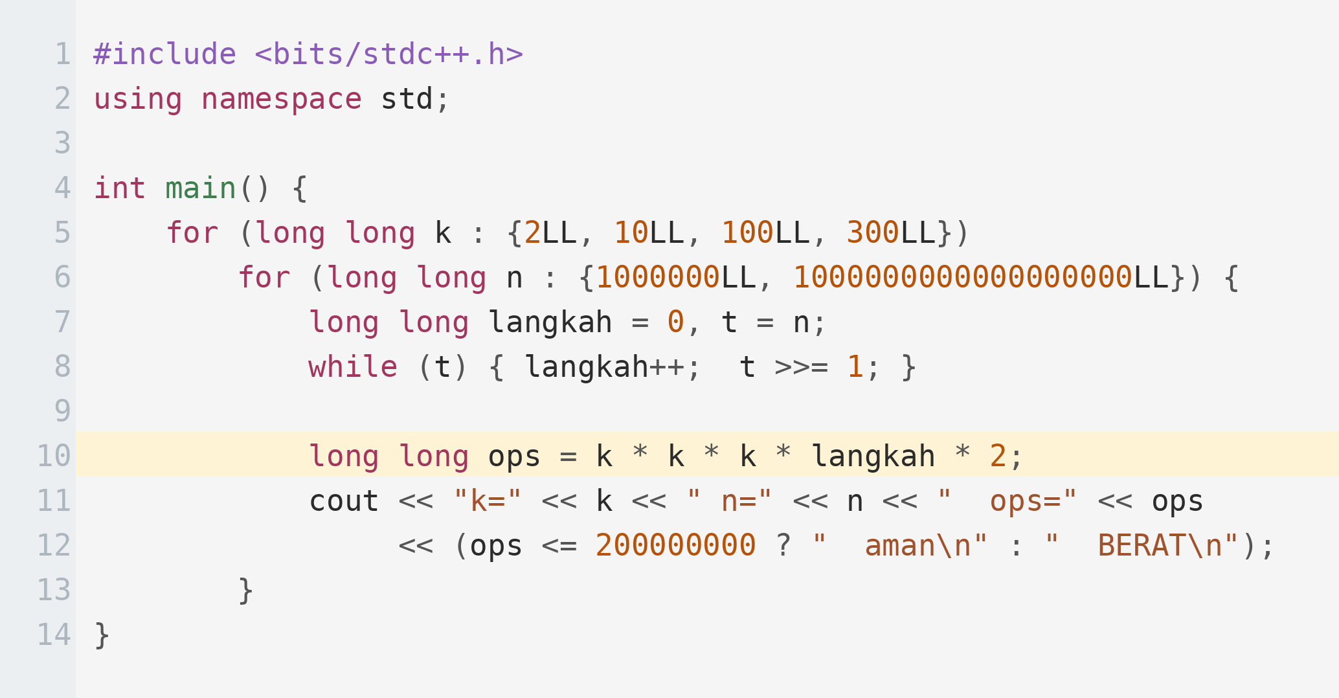
Kapan Dipakai, Kapan Tidak
Yang menentukan bukan besarnya n, melainkan besarnya matriks. Kode ini menghitung biaya untuk beberapa ukuran sekaligus.
PENJELASAN
Perhatikan n hampir tidak berpengaruh — dari sejuta ke 10^18 biayanya hanya naik tiga kali lipat. Yang menentukan adalah k pangkat tiga, jadi matriks di atas sekitar 200 x 200 sudah berat.
Biayanya O(k^3 log n): n boleh raksasa, k harus kecil.
Pakai bila rekurensnya linear dan n sangat besar.
Jangan pakai bila n kecil — loop biasa jauh lebih cepat ditulis.
Jangan pakai bila transisinya berubah tiap langkah; matriksnya harus tetap.

Slide 21
Memilih Cara Menghitung Rekurens
Cocokkan dengan batas n dan jumlah suku pada rekurensnya.
Batas n | Pakai | Catatan
n <= 10^7 | DP biasa | Paling sederhana dan paling cepat ditulis.
n <= 10^18, k kecil | Matrix exponentiation | O(k³ log n). Pilihan utama pada soal kontes.
n <= 10^18, k besar | Kitamasa / Berlekamp-Massey | O(k² log n), tetapi kodenya jauh lebih panjang.
Transisi berubah tiap langkah | Tidak bisa matriks | Cari struktur lain atau pola berulang.
Rekurens tidak linear | Tidak bisa matriks | Ada perkalian antar suku, tidak bisa dijadikan matriks.

Slide 22
04
Contoh Soal
Dari pernyataan sampai kode lengkap

Slide 23
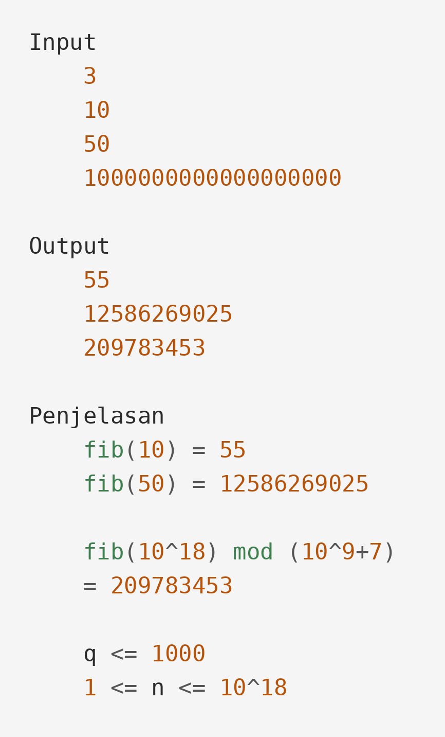
Latihan Terbimbing
SOAL
Fibonacci ke-n
Diberikan q pertanyaan. Setiap pertanyaan berisi bilangan n; keluarkan suku Fibonacci ke-n modulo 10^9 + 7. Definisinya fib(0) = 0, fib(1) = 1.
1 <= q <= 1000
1 <= n <= 10^18
keluarkan hasil modulo 10^9 + 7

Slide 24
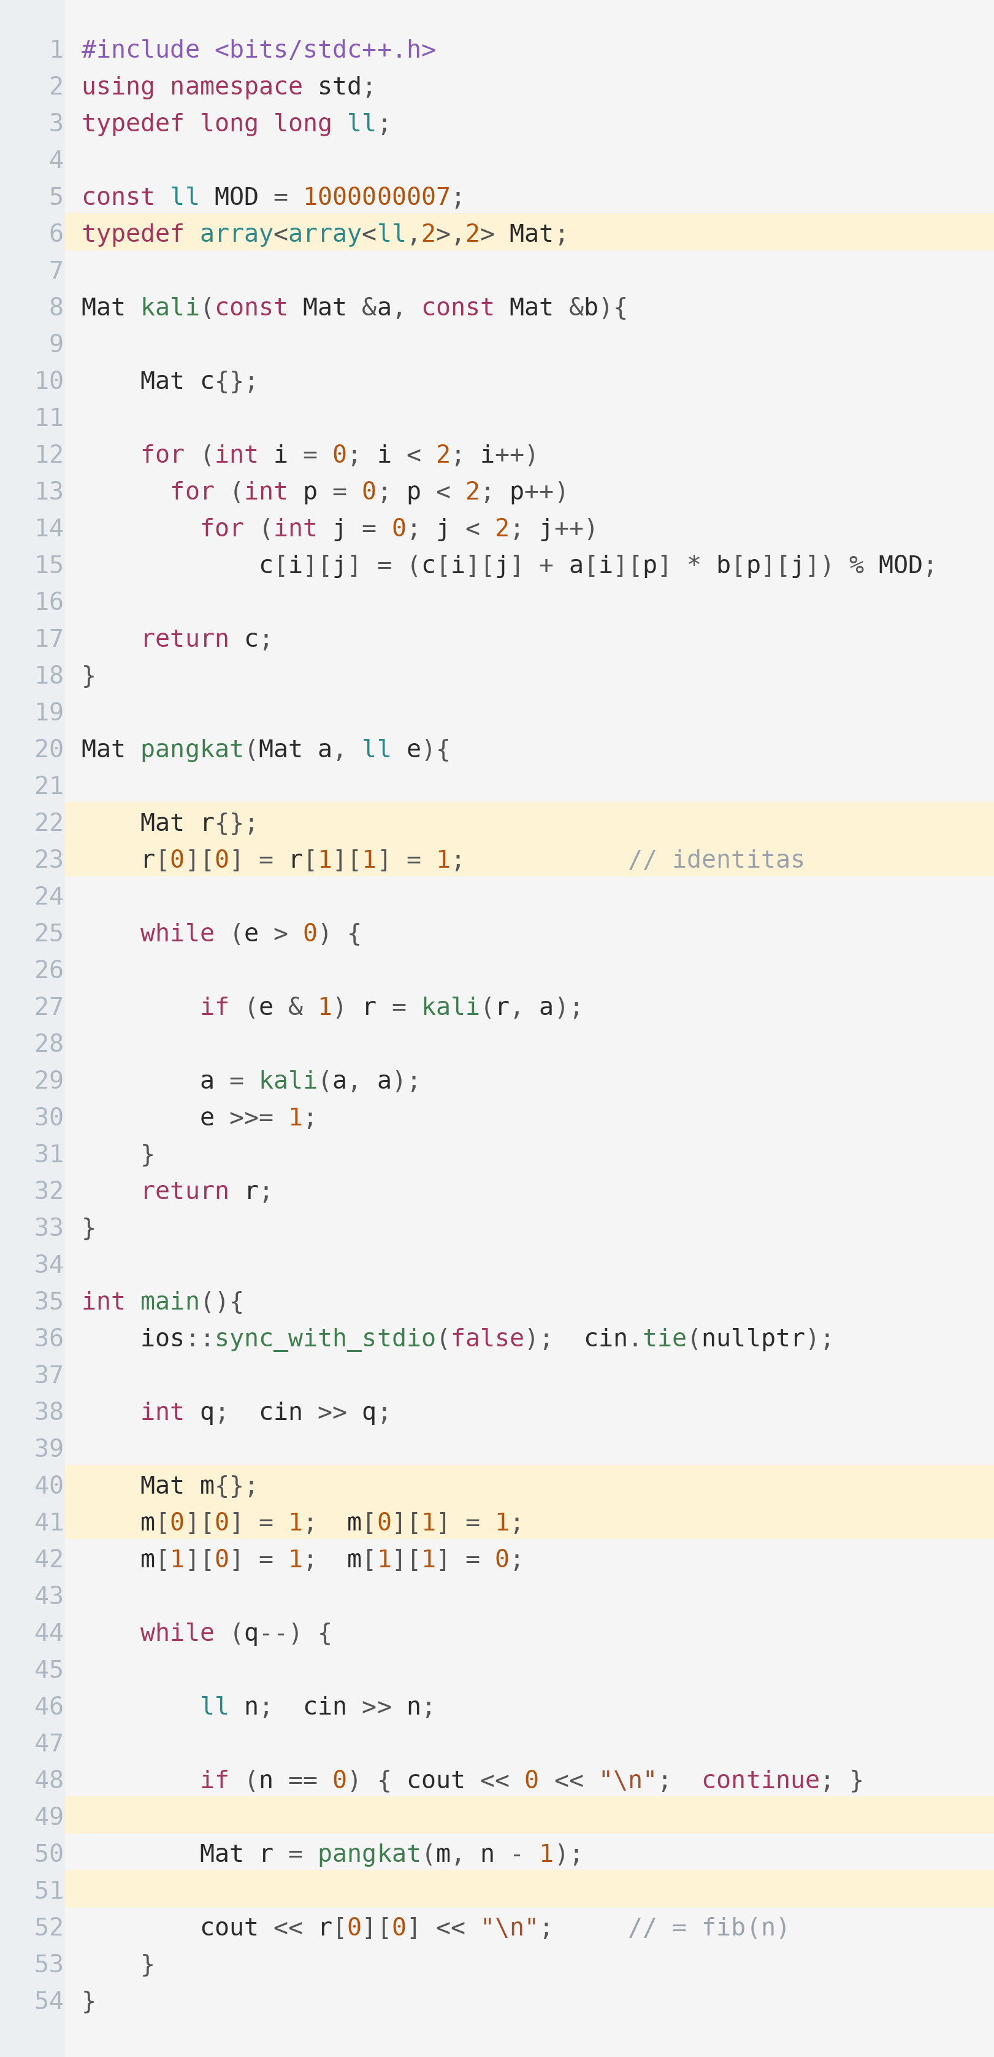
Pembahasan Lengkap
Memakai array daripada vector membuatnya jauh lebih cepat, karena tidak ada alokasi memori di dalam loop.
PENJELASAN
Kompleksitas O(q x 8 x log n), sekitar 5 x 10^5 operasi untuk q = 1000. Perhatikan penanganan khusus n = 0 di baris 46, karena pangkat n-1 tidak terdefinisi di situ.

Slide 25
Latihan Mandiri
Dua soal pertama adalah rekurens langsung; tiga berikutnya menuntut penyusunan matriks sendiri.
Soal | Yang dilatih | Tingkat
CSES — Fibonacci Numbers | Matrix exponentiation dasar | Menengah
CSES — Graph Paths I | Pangkat adjacency matrix untuk jalur | Menengah
CSES — Graph Paths II | Min-plus matrix multiplication | Sulit
CSES — Throwing Dice | Rekurens linear enam suku | Menengah
Codeforces 185A / 691E | Menyusun matriks dari transisi DP | Menengah

Slide 26
Ringkasan
Empat hal yang perlu terbawa dari materi ini.
Idenya sama dengan modpow
Membelah pangkat menjadi dua berulang kali. Yang berubah hanya objeknya: dari bilangan menjadi matriks, dan dari angka 1 menjadi matriks identitas.
Bagian tersulit adalah menyusun state
Tulis dulu vektor state, lalu tulis apa yang terjadi setelah satu langkah. Koefisiennya menjadi baris matriks. Kodenya justru bagian yang mudah.
Periksa dengan n kecil
Kesalahan off-by-one pada pangkat adalah bug paling sering. Uji n = 1, 2, 3 dengan tangan sebelum mengirim jawaban.
Pangkat adjacency matrix menghitung jalur
Elemen ke-(i, j) dari A pangkat k adalah banyaknya jalur dari i ke j sepanjang tepat k sisi. Identitas ini layak dihafal terpisah.

